Slide 1
Проект по музыке на тему « Времена года» Петра Ильича Чайковского.
Подготовила ученица 6 класса
Романова Ольга.

Slide 2
Цель проекта: повышение знаний о творчестве П.И.Чайковского. Актуальность проекта: посвящается 16 международному конкурсу П.И.Чаковского.
Проблема: Значение классической музыки в частности творчества П.И.Чаковского Времена года.

Slide 3
Задачи проекта.
Обогатить знания о творчестве П.И.Чайковского.
Воспитать чувство гордости за знаменитого соотечественника.
Научиться слушать классическую музыку.
Научиться отбирать информацию.
Научиться работать с презентацией.

Slide 4
План.
Подготовка: подбор статей и наглядного музыкального материала.
Основной: изучение информации, рассматривание и подбор иллюстраций, подбор стихов поэтов 19 века.
Слушанье музыки.
Вывод.

Slide 5
П.И.Чайковский
Композитор- профессионал, педагог, дережёр и музыкальный критик.
Родился 25 апреля 1840 года в поселке Воткинск Вятской губернии. Его творчество представляет собой чрезвычайно ценный вклад в мировую музыкальную культуру и, наряду с творчеством его современников — композиторов «Могучей кучки», знаменует собой новый этап в развитии русской музыки. Чайковский является одним из величайших композиторов мира. Одним из известнейших его произведений является цикл Времена года.

Slide 6
Времена года.
Времена года -известный фортепианный цикл П. И. Чайковского, состоящий из 12 характеристических картин. Каждая картина посвящена отдельному месяцу. Идея цикла и заглавия пьес принадлежала Н. М. Бернарду, издателю журнала «Нувеллист», с которым Петр Ильич сотрудничал с 1873 года. Все заглавия пьес были придуманы Бернардом, но к двум из них Чайковский внес свои дополнения: «Святки» получила подзаголовок Вальс, а «Жатва» — Скерцо.

Slide 7
Состав цикла
-Январь. У камелька.
-Февраль. Масленица.
-Март. Песнь жаворонка.
-Апрель. Подснежник.
-Май. Белые ночи.
-Июнь. Баркарола.
-Июль. Песня косаря.
-Август. Жатва.
-Сентябрь. Охота.
-Октябрь. Осенняя песнь.
-Ноябрь. На тройке.
-Декабрь. Святки.

Slide 8
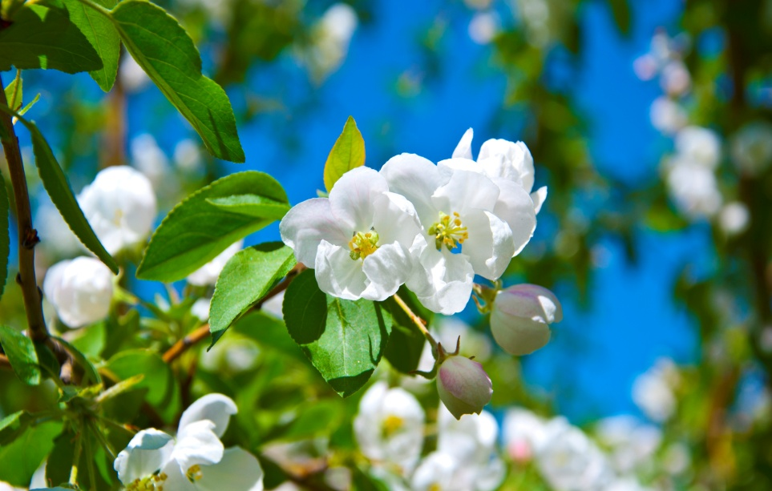
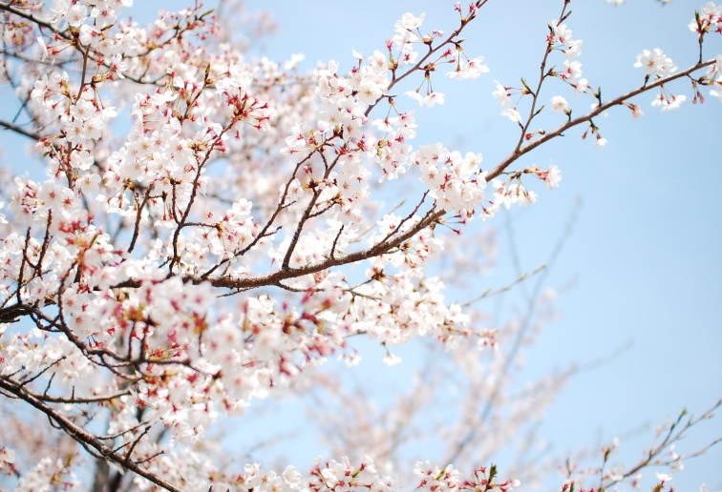
Весна

Slide 9
Март. Песнь жаворонка.
На солнце темный лес зардел,
В долине пар белеет тонкий, И песню раннюю запел В лазури жаворонок звонкий.
Он голосисто с вышины Поет, на солнышке сверкая: Весна пришла к нам молодая, Я здесь пою приход весны.
Здесь так легко мне, так радушно,
Так беспредельно, так воздушно; Весь божий мир здесь вижу я. И славит бога песнь моя!
(В.А.Жуковский.)

Slide 10
Апрель. Подснежник.
Подснежник проснулся
И потянулся. Солнышку улыбнулся К земле Матушке прикоснулся. Солнышку поклонился
Счастью своему удивился.
Капли росинки его умывали,
Звери и птицы сразу узнали. «Подснежник проснулся- Весну обещает» Подснежник,подснежник
В В лесу расцветает.
(Е. Терпугова)

Slide 11
Май. Белые ночи.
Белой ночью месяц красный Выплывает в синеве. Бродит призрачно-прекрасный, Отражается в Неве. Мне провидится и снится Исполненье тайных дум. В вас ли доброе таится, Красный месяц, тихий шум?.. (А.Блок)

Slide 12
Вывод
Чайковский очень сильно любил детей, понимал их, вникал в детский мир танцев, песен, рассказов. Он хотел обогатить детский репертуар разнообразными по содержанию пьесами и другими музыкальными произведениями.

Slide 13
Спасибо за внимание!

